Slide 1

LĨNH VỰC PHÁT TRIỂN THỂ CHẤT
Bài dạy : Ném xa bằng 1 tay, chạy 15m
Lứa tuổi : MGB
Người dạy : Lê Thị Huệ

Slide 2

Ổn định tổ chức Cho trẻ hát“Trời nắng trời mưa”

Slide 3


Khởi động

Slide 4
Trọng động

Slide 5
Bài tập phát triển chung

Slide 6
VĐCB “Ném xa bằng 1 tay, chạy nhanh 15m”

Slide 7
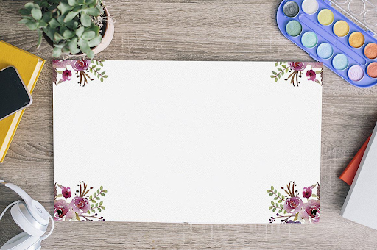
Cô làm mẫu lần 1

Slide 8
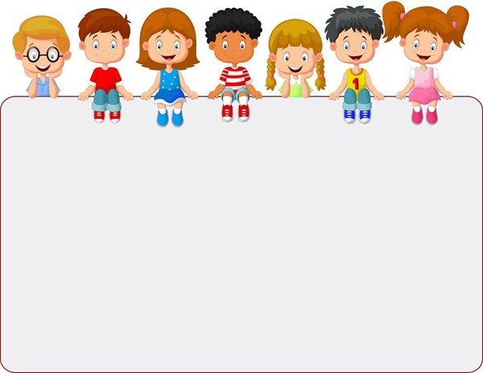
Cô làm mẫu lần 2 Tư thế chuẩn bị : Cô đi từ đầu hàng đến trước vạch xuất phát và cúi xuống nhặt túi cát. Khi có hiệu lệnh “Chuẩn bị”, cô đứng chân trước chân sau, tay cô cầm túi cát cùng phía với chân sau. Khi có hiệu lệnh “ném”, cô đưa túi cát từ trước, xuống dưới, ra sau, lên cao rồi ném mạnh túi cát đi xa về phía trước ở điểm tay đưa cao nhất. Ném xong, cô chạy nhanh đến ống cờ và đi nhẹ nhàng về cuối hàng đứng.

Slide 9

Trẻ thực hiện

Slide 10

TC “Lộn cầu vồng” - Cách chơi:Cô cho trẻ tìm đôi bạn của mình, tay cầm tay vừa đọc bài đồng dao lộn cầu vồng vừa vặn mình lộn qua tay nhau. Vận động theo lời bài đồng dao. - Cô cho trẻ chơi 2-3 lần và nhận xét sau mỗi lần chơi

Slide 11

Trẻ chơi

Slide 12
Hồi tĩnh

Slide 13
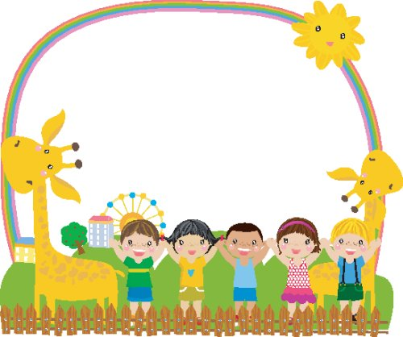
Kết thúc

